Slide 1
Van optische illusie naar kunst en schoolproject
Reverspectief
Ton Konings, lerarenopleiding, HAN, Nijmegen
Nationale Wiskunde Dagen, 30 januari 2015
Bron foto’s:
Ton Konings, tenzij anders vermeld.

Slide 2
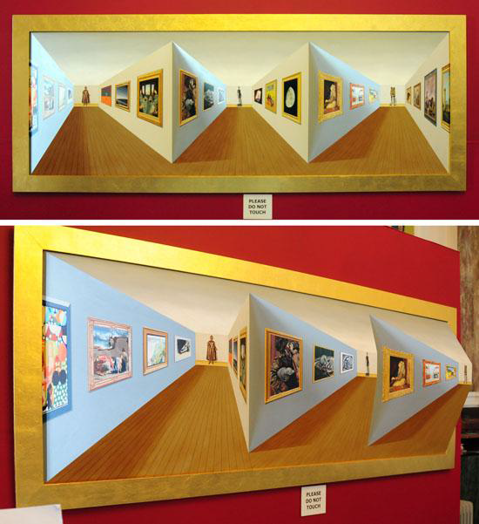
Wat is reverspectief?
Reverspectief , ook wel reverse perspective, antiperspectief, of omgekeerd perspectief genoemd is een optische illusie die optreedt in een driedimensionaal schilderij.
Dit principe is veel toegepast door de Engelse kunstenaar Patrick Hughes.
Hieronder twee links naar filmpjes van het effect:
Bron foto: http://www.arsetmathesis.nl/
http://www.youtube.com/watch?v=5pkga3X36MU&feature=related
http://www.youtube.com/watch?v=275_rNJN1tI&feature=related

Slide 3
Wat volgt?
Vooraf: objecten in de zaal, voorstellen, wiskunde en kunst, wiskundig amusement, projecten
Kunstenaar Patrick Hughes en het fenomeen Reverspectief
Deelname wiskundestudenten aan landelijke prijsvraag
Idee: hoe kun je vanuit foto’s reverspectieven maken?
Verdere analyse van werk van Hughes.
Kerstprijsvraag 2014 lerarenopleiding wiskunde
Enige hulp bij rekenen en fotobewerking
Wat kun je met leerlingen VO?
Workshop met twee oefeningen
Ppt-presentatie en alle oefenmateriaal, hulp e.d. op site van NWD 2015

Slide 4
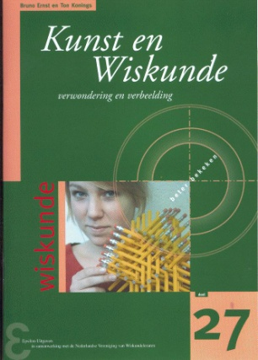
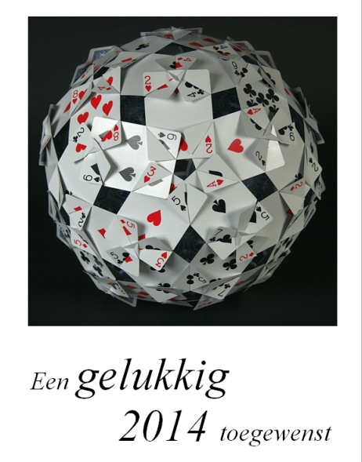
Wiskunde en kunst op 2e gr. Lerarenopleiding Nijmegen
Persoonlijke interesse, hobby
Franje van lessen Ruimtemeetkunde: ‘wiskundig amusement’
Keuzecursus, projecten, tentoonstellingen, deelname studenten aan wedstrijden ( Pythagoras, Ars et Mathesis, …)
Jaarlijkse Kerstkaart met kerstprijsvraag
Naast de gewone leerstof
‘Warme kant’ van de wiskunde
Inspireert studenten en leerlingen

Slide 5
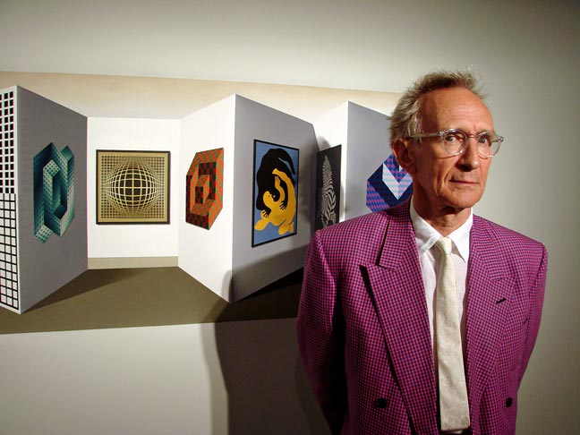
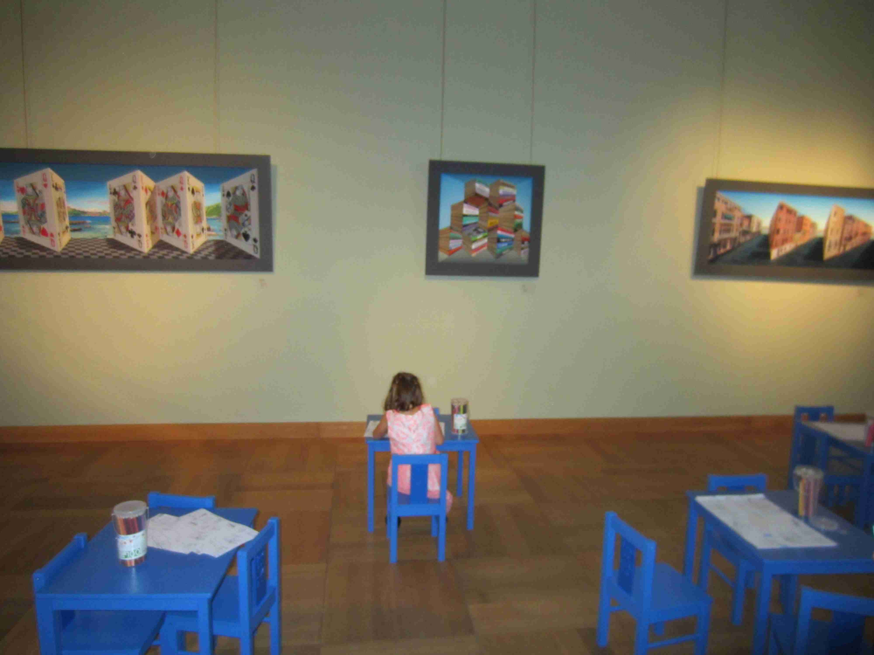
Patrick Hughes (1939)
Overzichtstentoonstelling Museum panorama Mesdag zomer 2014
http://panorama-mesdag.com/collectie-&-tentoonstellingen/wisseltentoonstellingen/archief/patrick-hughes---bewegende-ruimte---5-april-t/m-7-september-2014?id=3069
Bron foto:
http://www.artbusiness.com/1open/firstth1008.html
i.h.a. olieverf
maar ook :
Photoshop

Slide 6
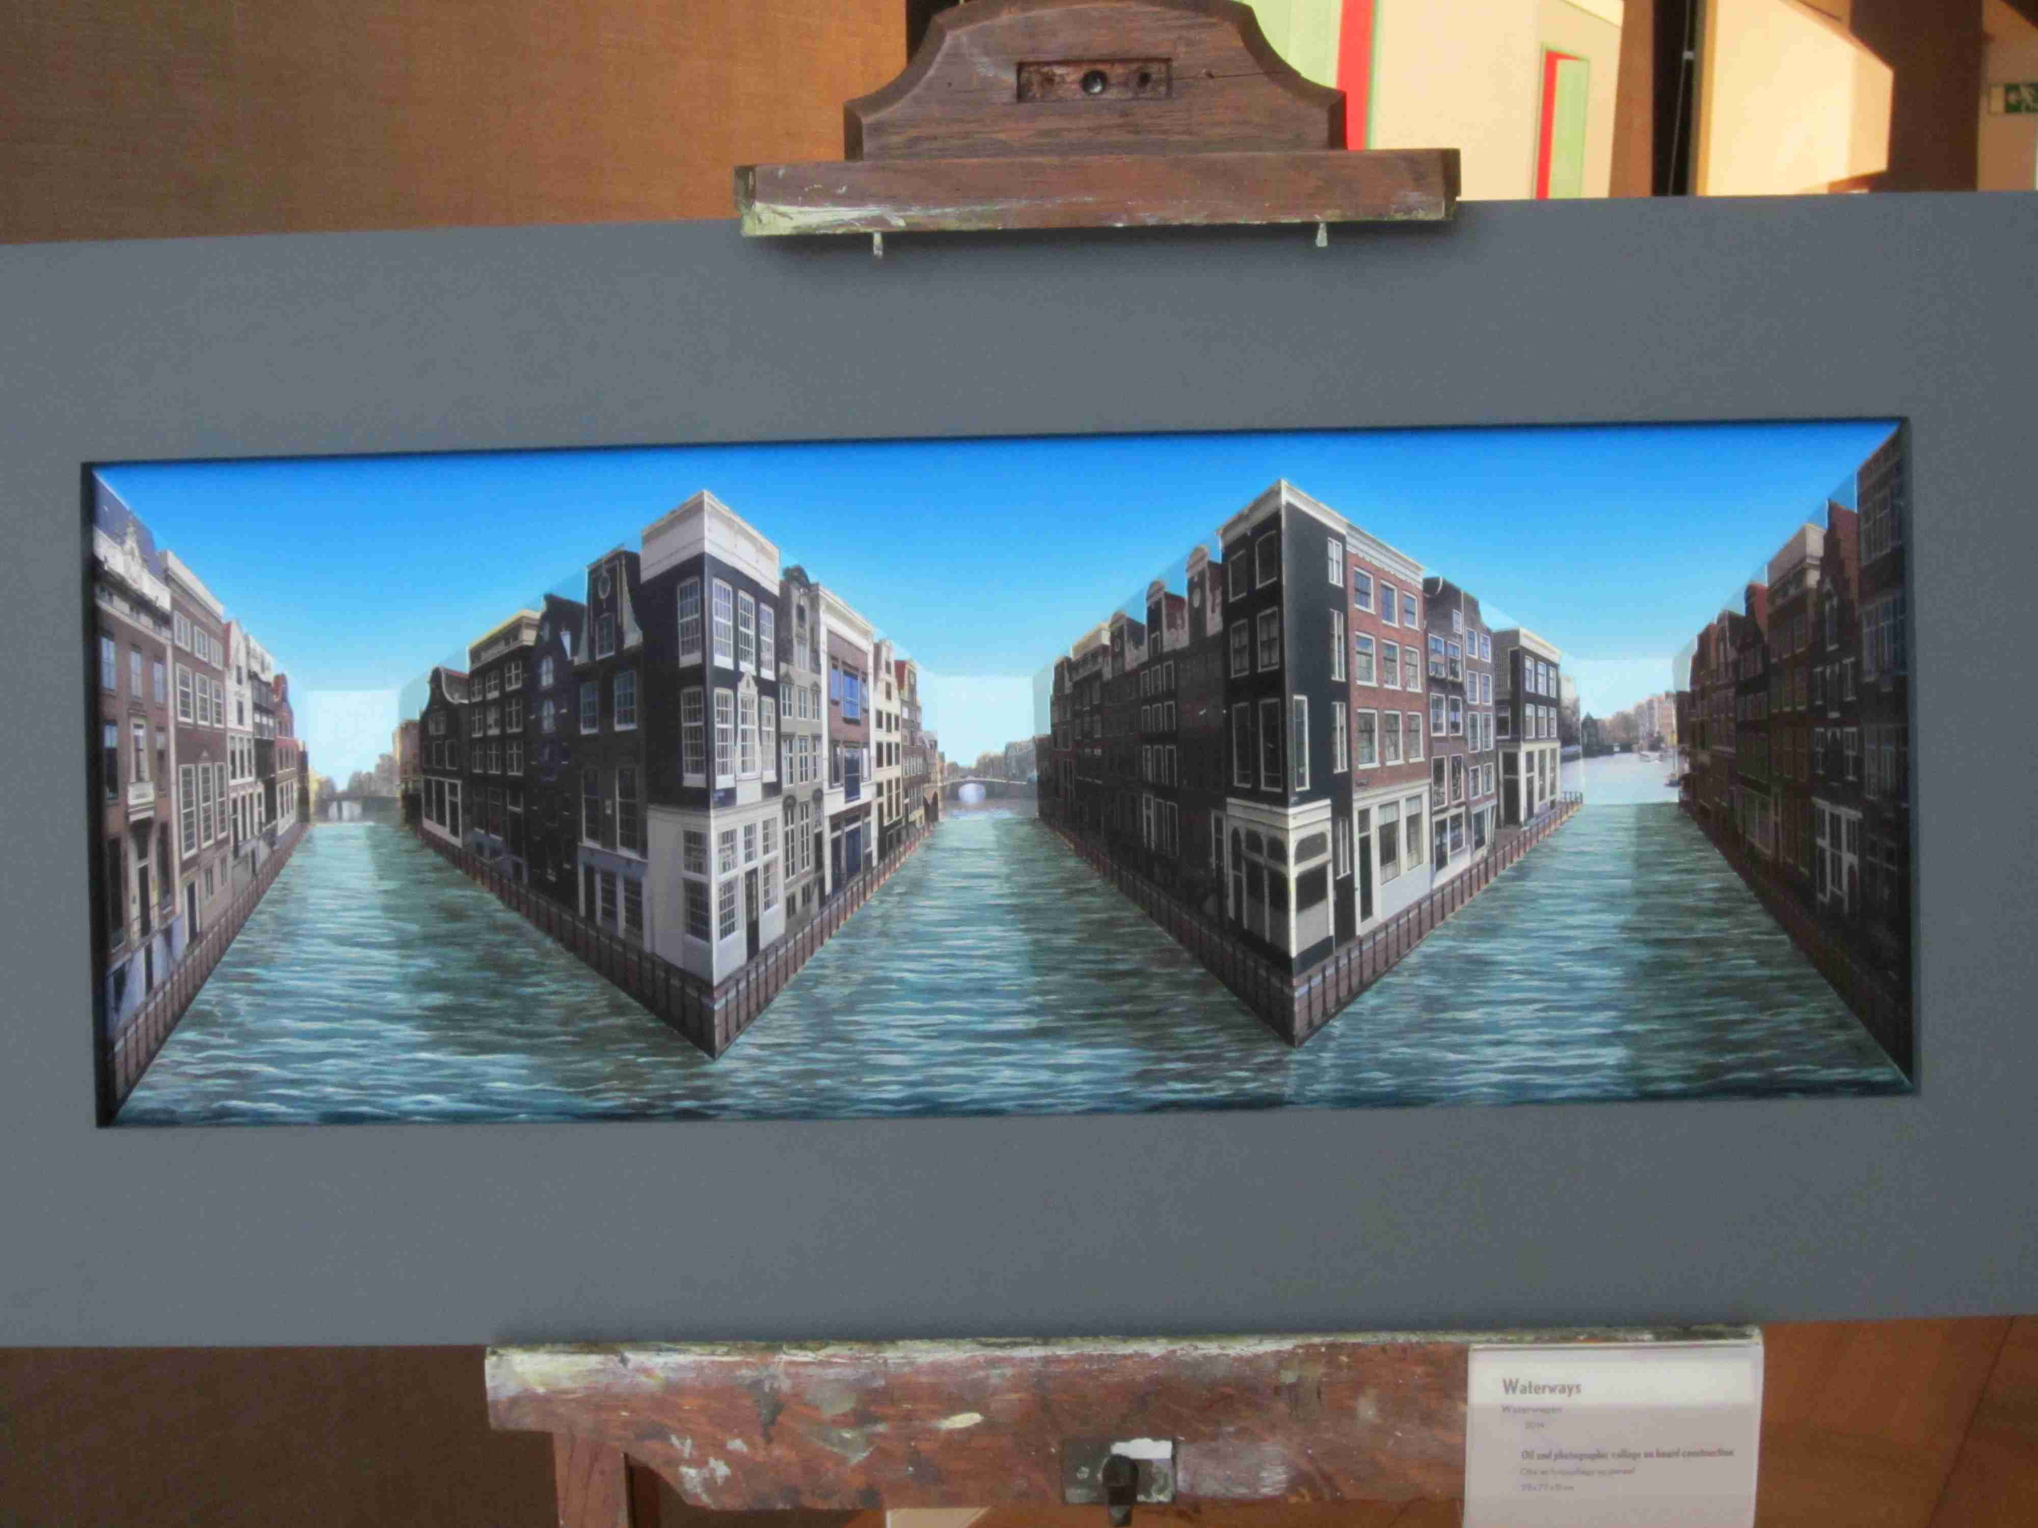
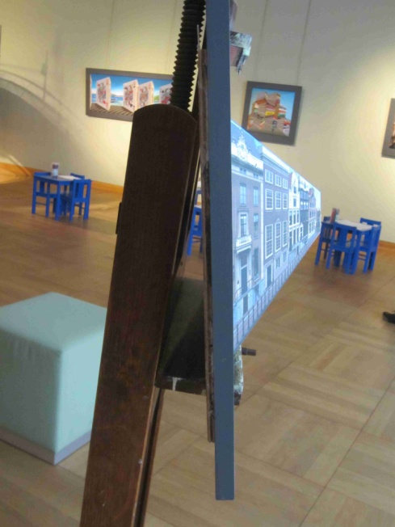
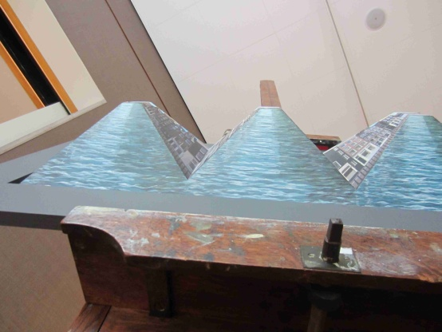
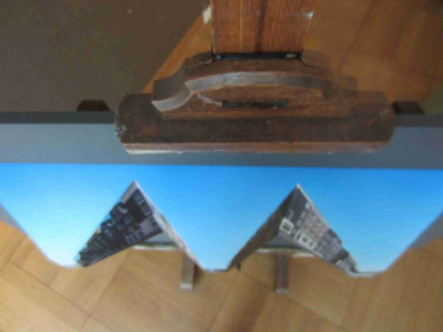
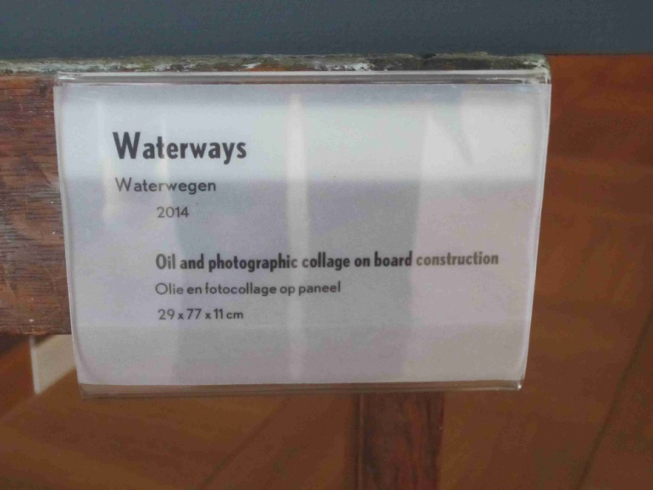

Slide 7
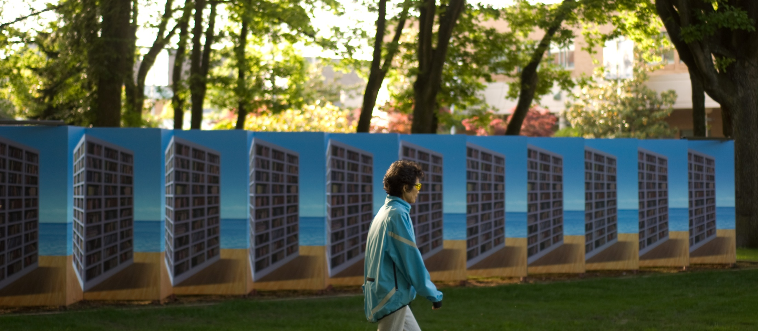
ideeën:
de toeschouwer is deel van het kunstwerk
dynamisch naar kunst kijken
Bron foto http://upload.wikimedia.org/wikipedia/commons/4/48/Doors_of_Knowledge,_Patrick_Hughes_(4692748056).jpg

Slide 8
Hoe kijk je ernaar?
(bij eigen knutselwerk op kleiner formaat)
Ga op een afstand van één tot twee meter van het object staan. (bij object van 60 cm breed, anders zoek gepaste afstand)
Kijk met één oog. ( bij grote goed geschilderde objecten lukt het ook met 2 ogen)
Stel je daarbij voor dat, wat in werkelijkheid voorin het object zit, juist ver weg ligt: de centra vooraan zijn verdwijnpunten in de verte.
Pas als 3. lukt, beweeg dan je hoofd opzij en op en neer.
Wat moet je zien : alles draait! WOW!
Kijken via een camera: die laat zich gemakkelijker bedriegen

Slide 9
Moment 1 en Moment 2
Hoe werkt het ?
Waargenomen beeld
en
Werkelijk beeld

Slide 10
Hoe werkt het? In woorden:
Als je diepte in een object ziet en je beweegt naar rechts , dan verwacht je meer te zien van zaken waar je vanaf de rechterkant tegenaan denkt te kijken.
Je ziet nu echter minder.
Je hersenen maken er een verhaal bij dat klopt met je waarneming: de wereld draait.
(Je kunt bij een bepaalde opstelling wiskundig bewijzen dat de waargenomen beweging in het object twee keer zo veel is als je eigen beweging)

Slide 11
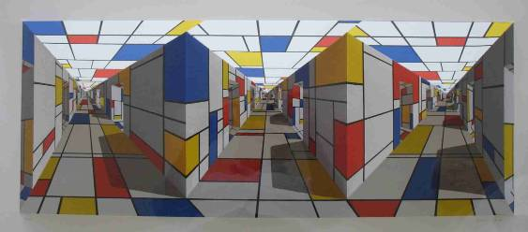
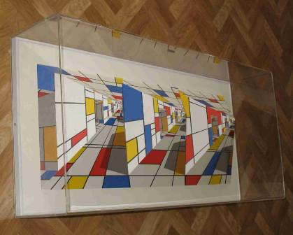
Bronnen en meer informatie:
De columns van Bruno Ernst op de site van de stichting Ars et Mathesis (Kunst en Wiskunde):
http://www.arsetmathesis.nl/ , Bruno’s column’s,
In het bijzonder die van mei 2004.
Een flink deel van deze informatie staat ook in hfst. 8 ‘Spel met hol en bol’ van:
Bruno Ernst en Ton Konings, Kunst en wiskunde, Epsilon uitgaven, 2008, ISBN 078-90-5041-101-1 (“zebraboekje” no. 27).

Slide 12
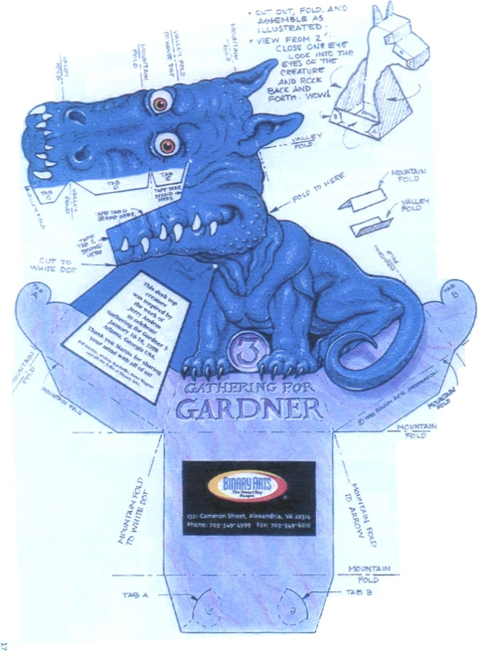
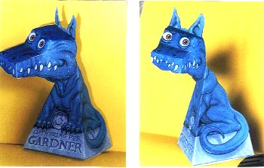
Het ‘omgekeerde’ fenomeen: bol-hol verwisseling
Het spectaculaire “Draakje” ( dragon illusion) , zie ook de bijbehorende video, en bouwplaat

Slide 13
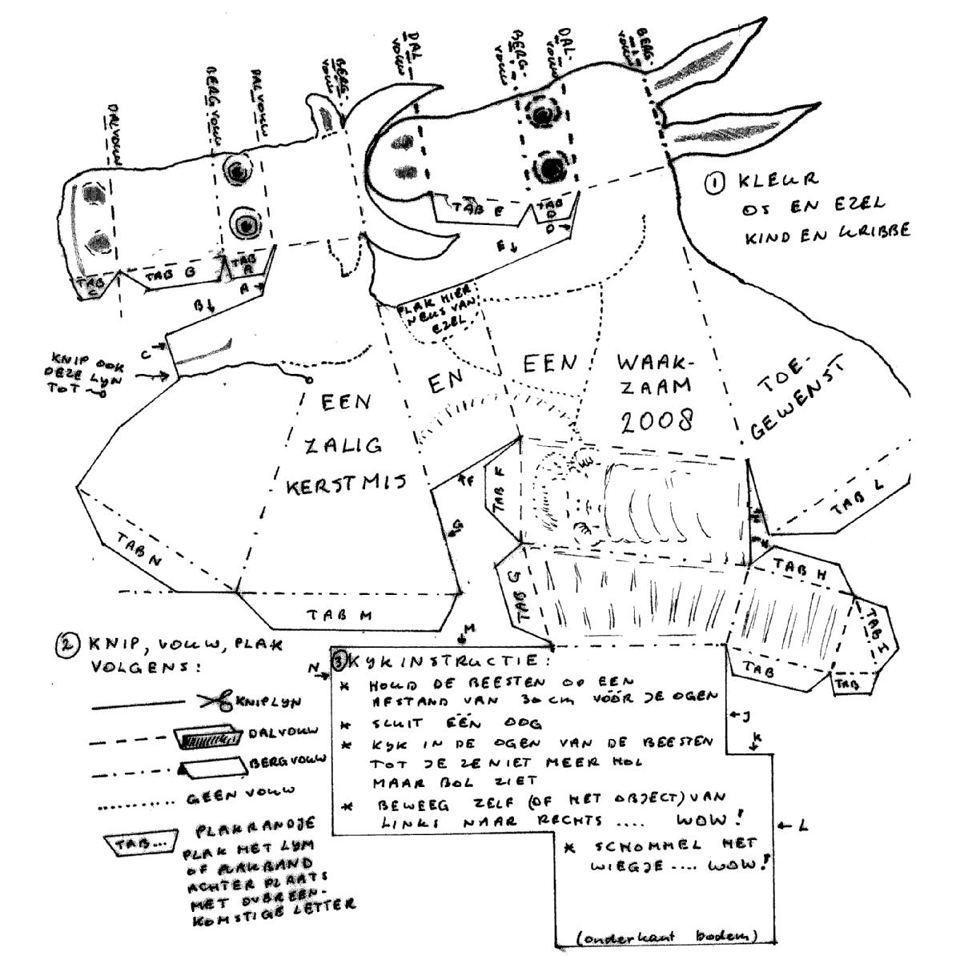
Een kerstsfeer- variant op het draakje
Kerstkaart 2007:
http://youtu.be/UIoNAYvzNmY
Van naar

Slide 14
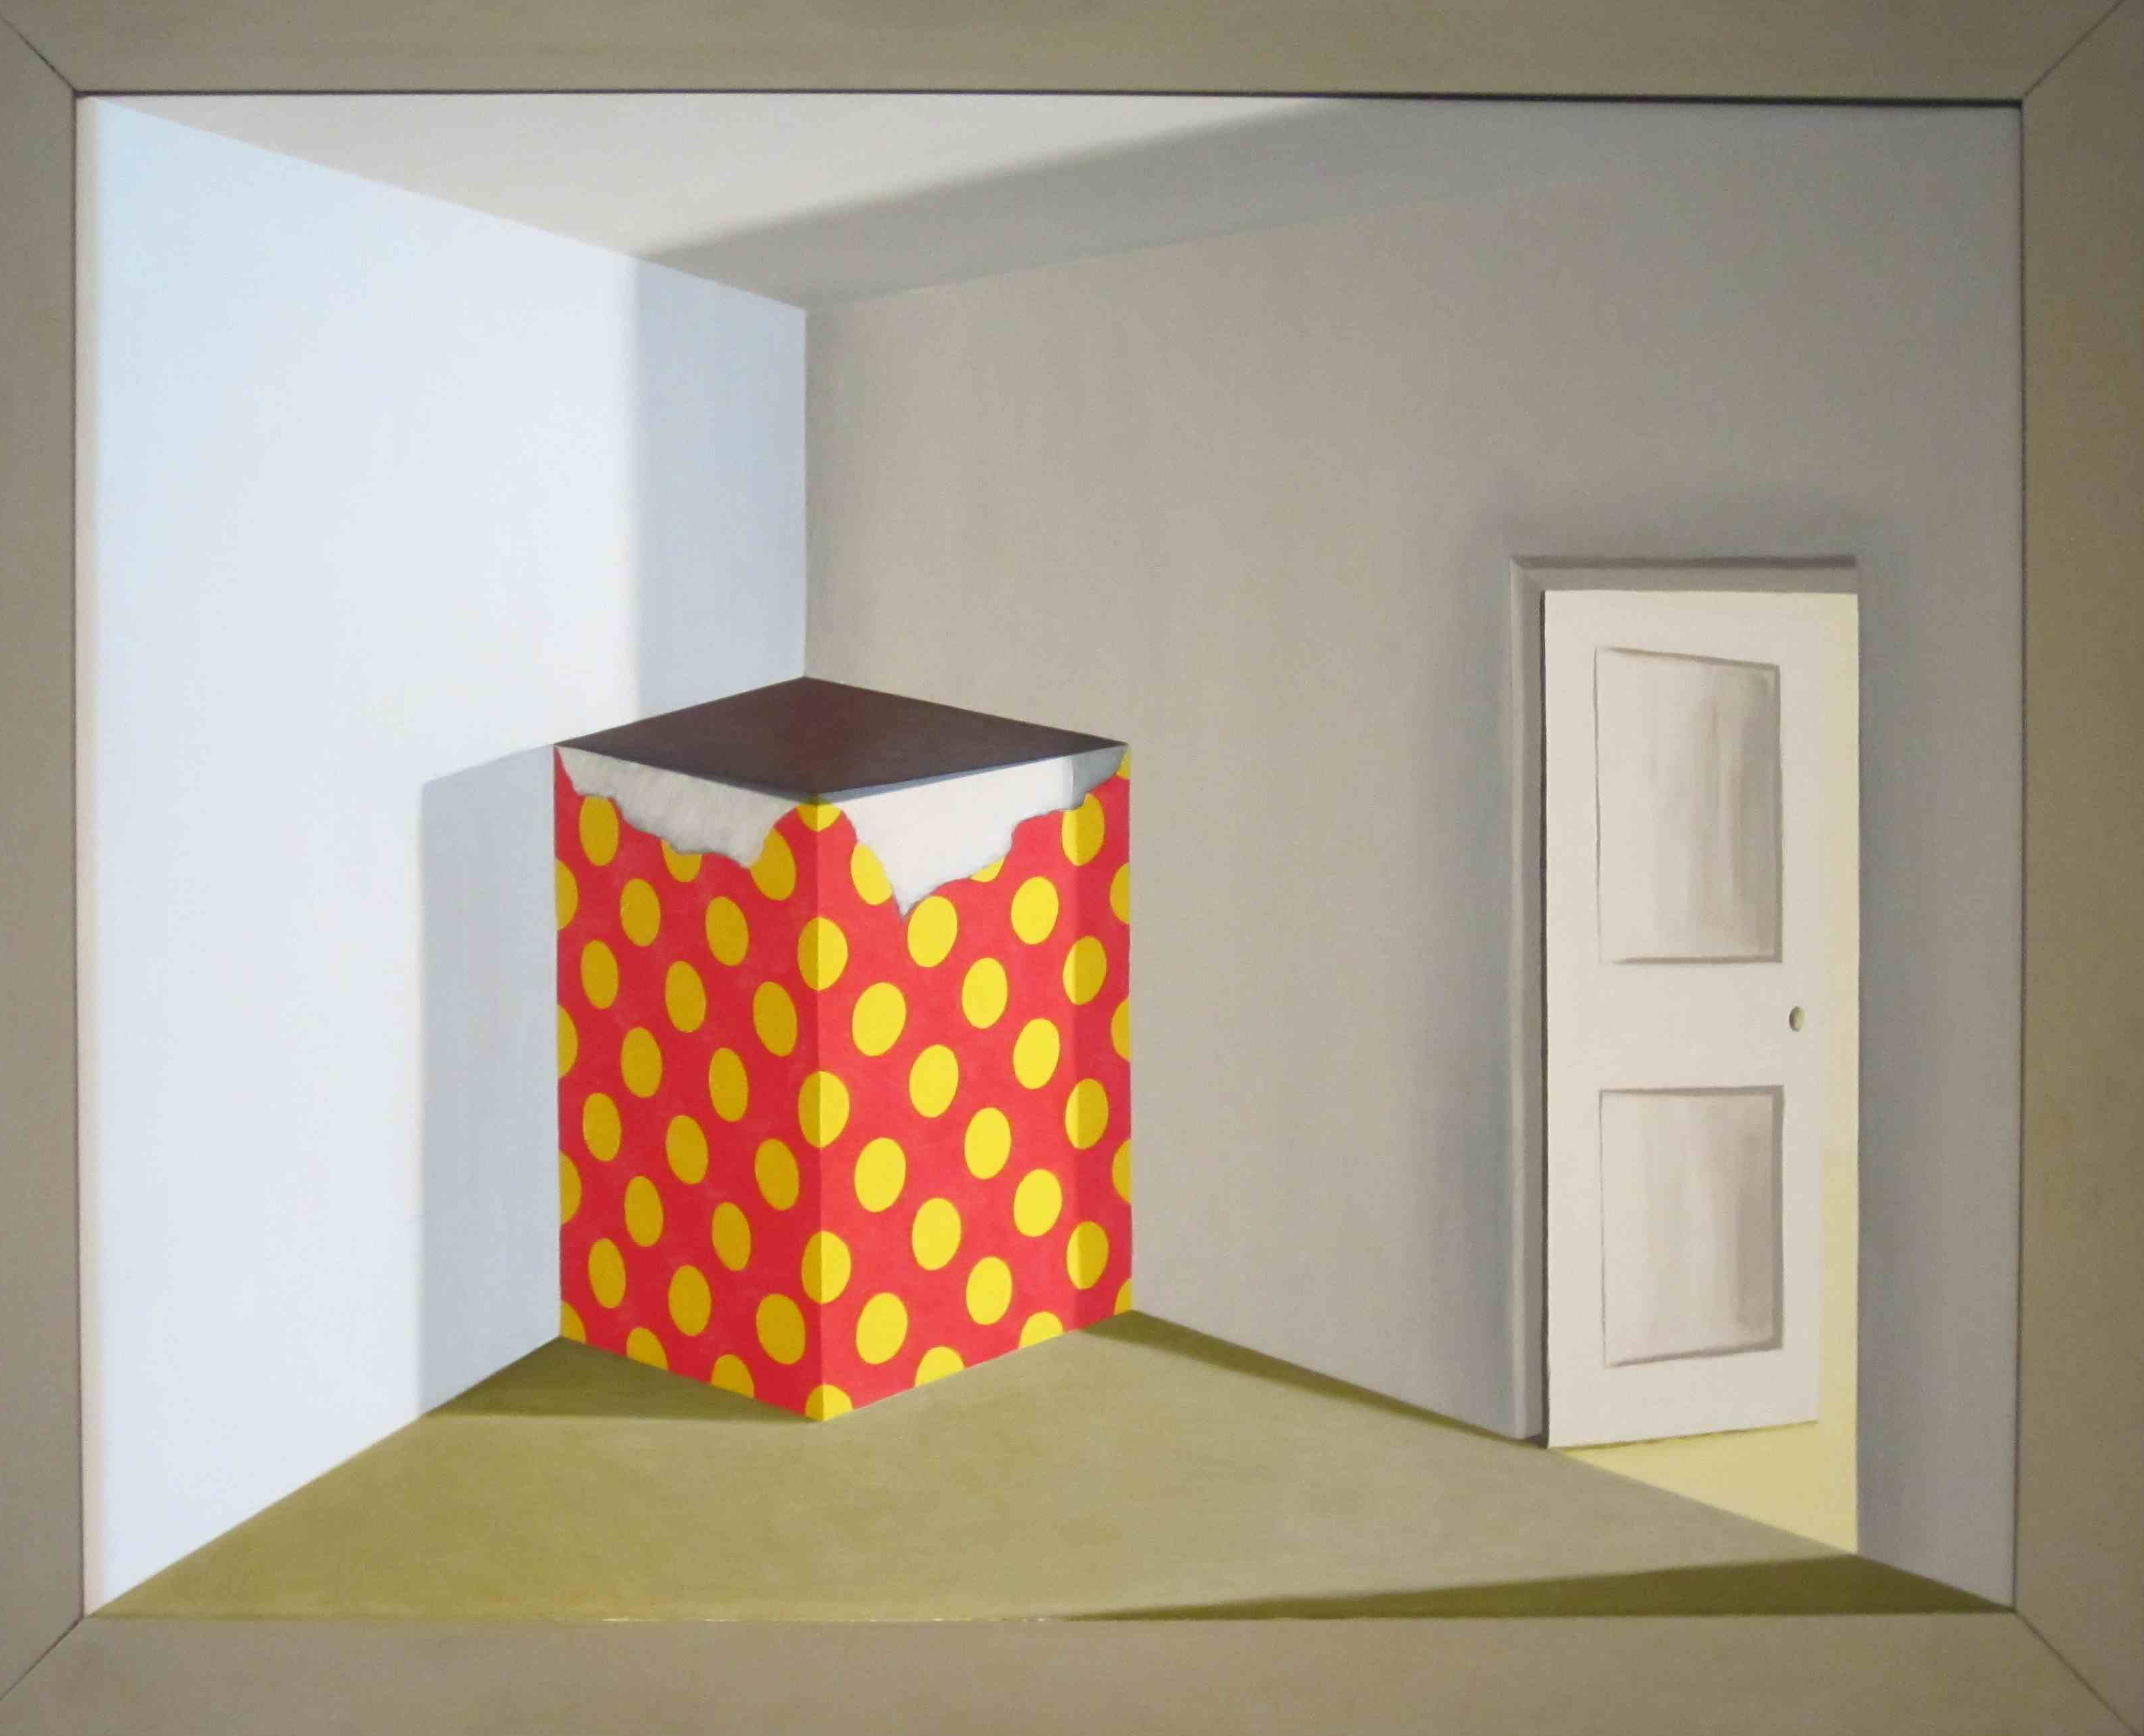
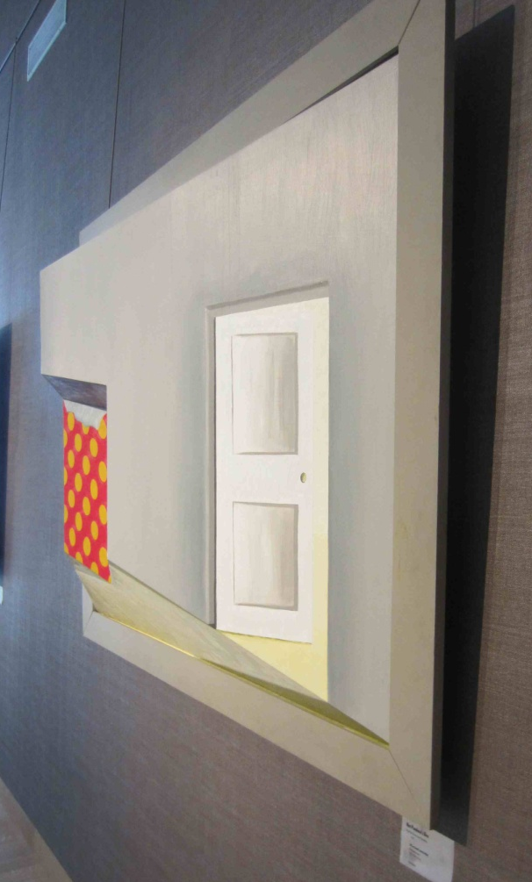
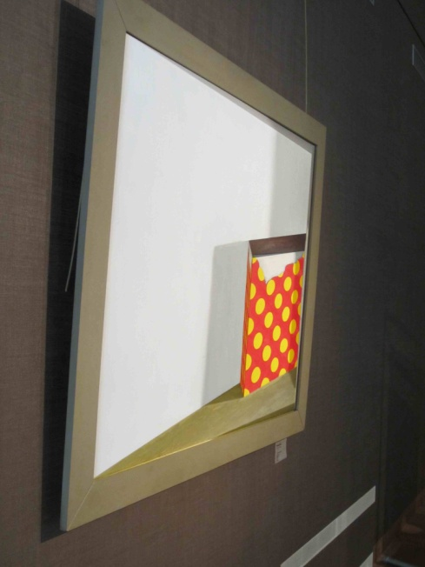
‘hol’ en ‘bol’ bij Hughes

Slide 15

Een landelijke prijsvraag, najaar 2013
3O jaar vereniging Kunst en Wiskunde
maak een Optische Illusie geïnspireerd door Patrick Hughes.
Zes inzendingen (3x2+ 3x1)studenten lerarenopleiding wiskunde ILS HAN

Slide 16
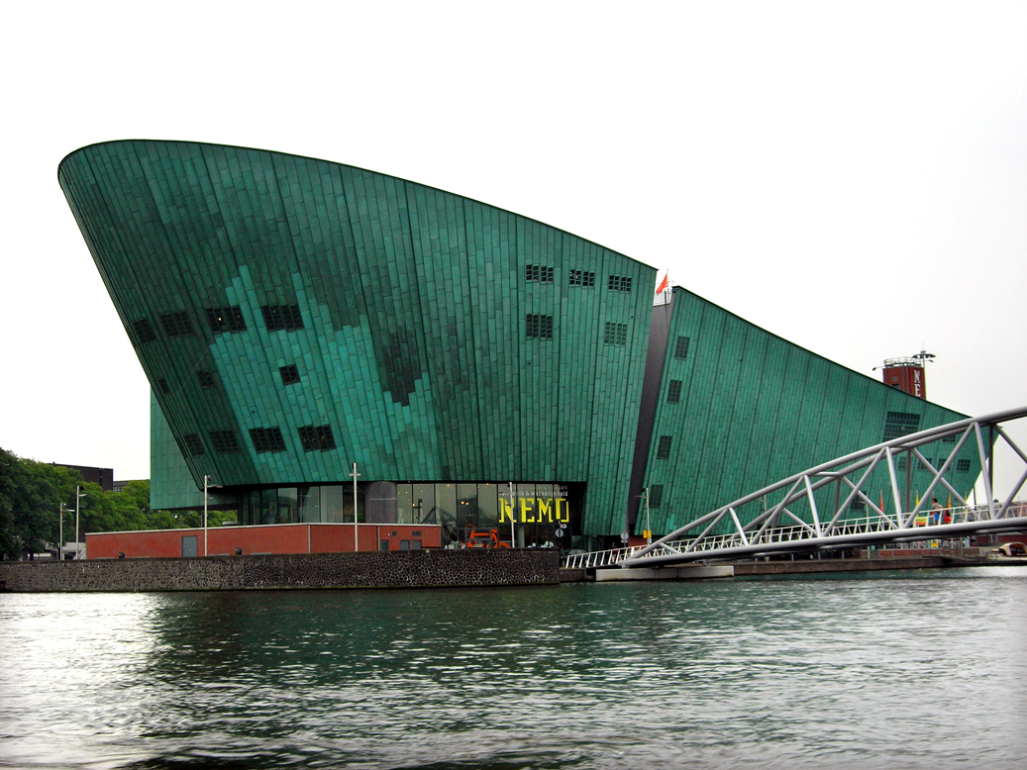
Reverspectief
Prijsuitreiking
Lustrumprijsvraag Ars et Mathesis,
http://www.arsetmathesis.nl/prijsvraag2013.html
Nemo museum Amsterdam
16 november 2013

Slide 17
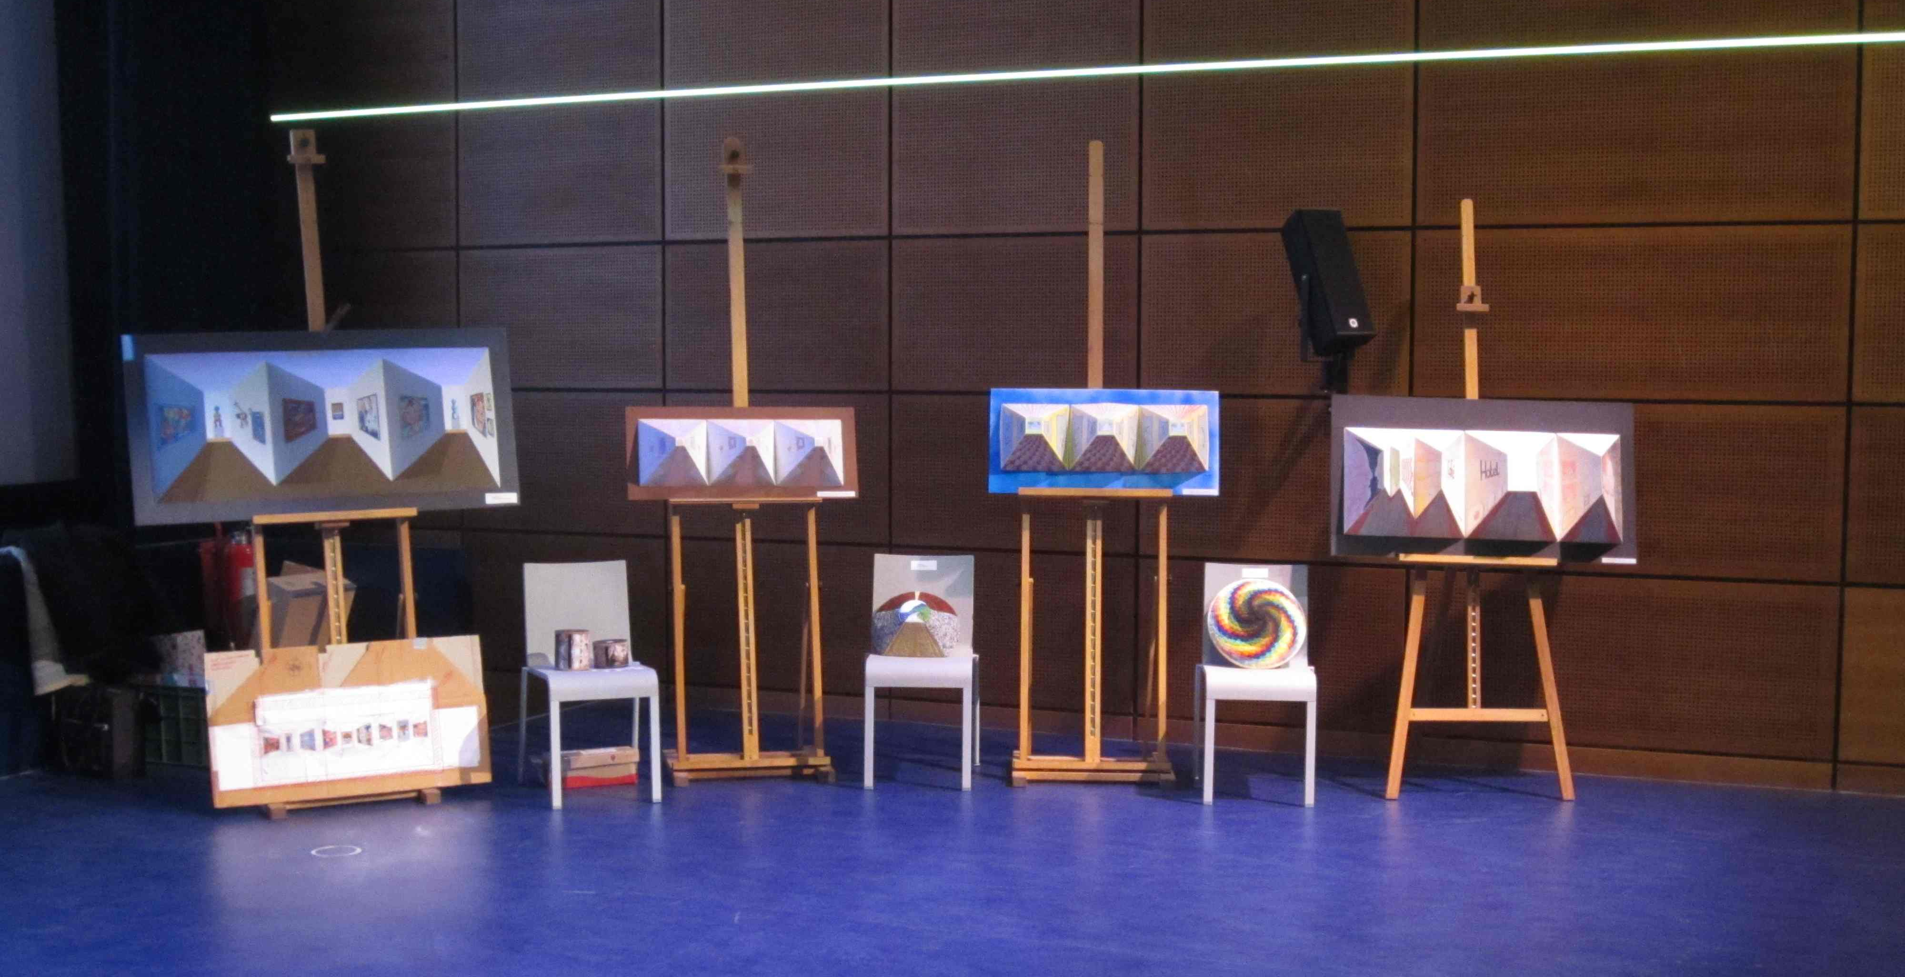
Een deel van de 15 inzendingen, waarvan 6 van studenten lerarenopleiding wiskunde ILS-HAN

Slide 18
Een inzending ( geen prijs)
De betekenis van geluid
Bij het maken van filmpjes hebben ze geen hulp nodig
Mark en Mark
http://www.youtube.com/watch?v=uV69Hvmp-pw

Slide 19
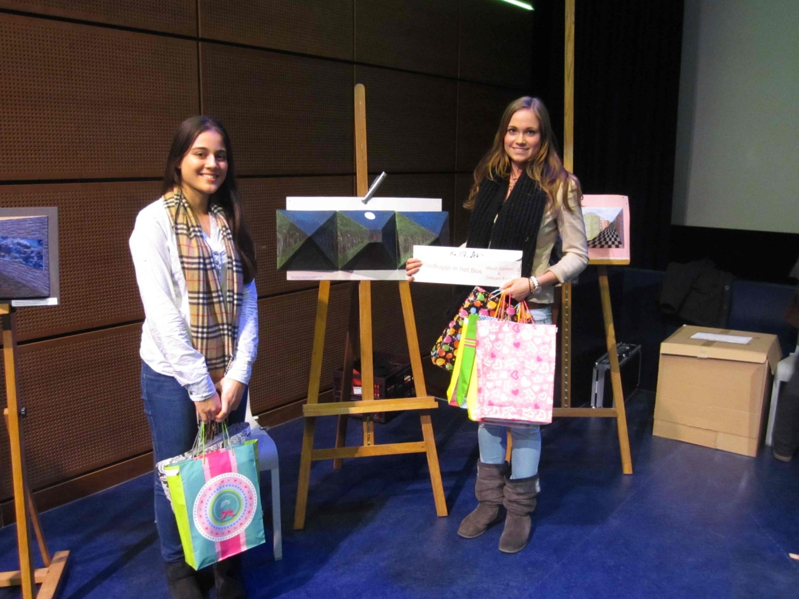
3e prijs ( 200 euro)
Gökçen Evcil & Maud Geelen
1e jaars lerarenopleiding wiskunde ILS HAN
Het filmpje getuigde van creativiteit:
https://www.youtube.com/watch?v=a4Yw97gsnV8

Slide 20
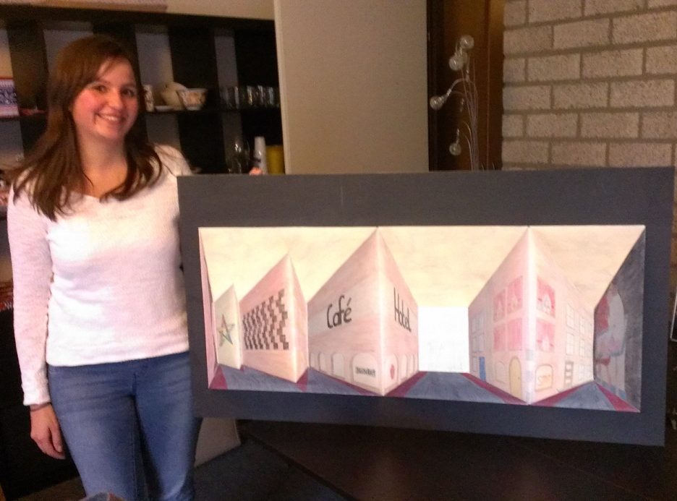
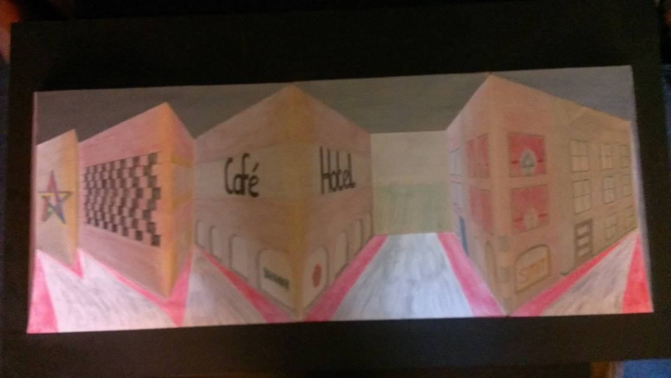
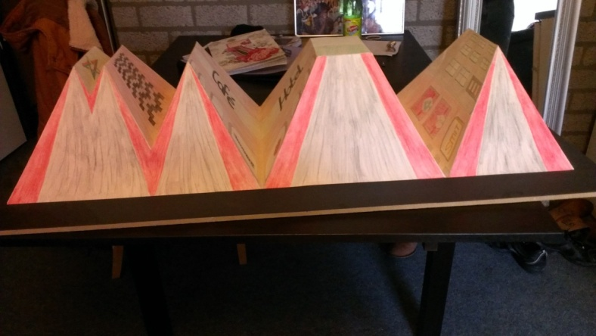
2e prijs ( 300 euro)
Nieke van Roij
4e jaars lerarenopleiding wiskunde ILS HAN
Het object was indrukwekkend en het reverspectief werkte zeer sterk
http://www.youtube.com/watch?v=KBzDoxyYArc&feature=youtu.be

Slide 21
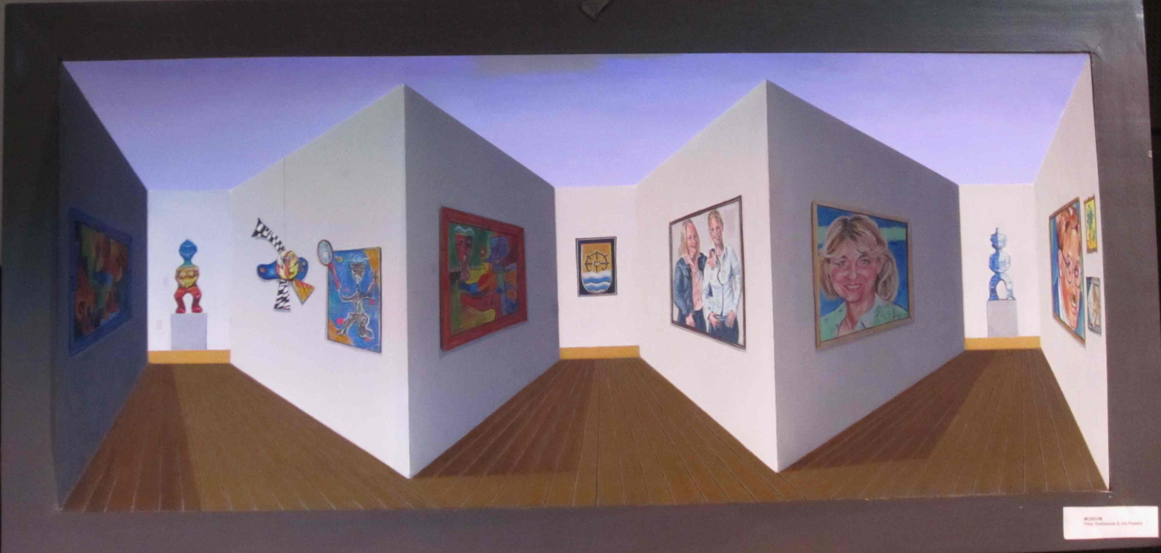
1e prijs ( 500 euro)
Peter Bastiaanse ( kunstschilder)

Slide 22
Een stap verder
Idee: met fotografie kun je gebrek aan tekenvaardigheid oplossen !
Uitnodiging NWD,
opening nieuwe gebouw HAN
→ Kerstprijsvraag 2014 !!!

Slide 23
Eerst enige verdere analyse van reverspectief in het werk van Patrick Hughes

Slide 24
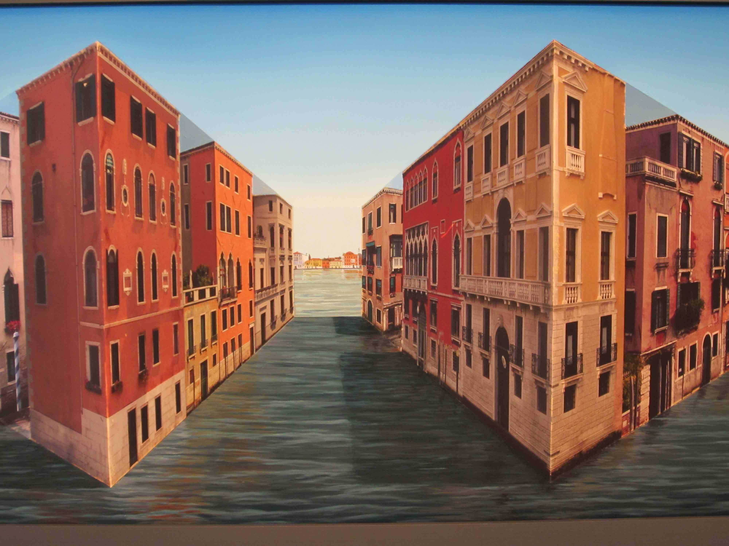
klopt het perspectief?

Slide 25
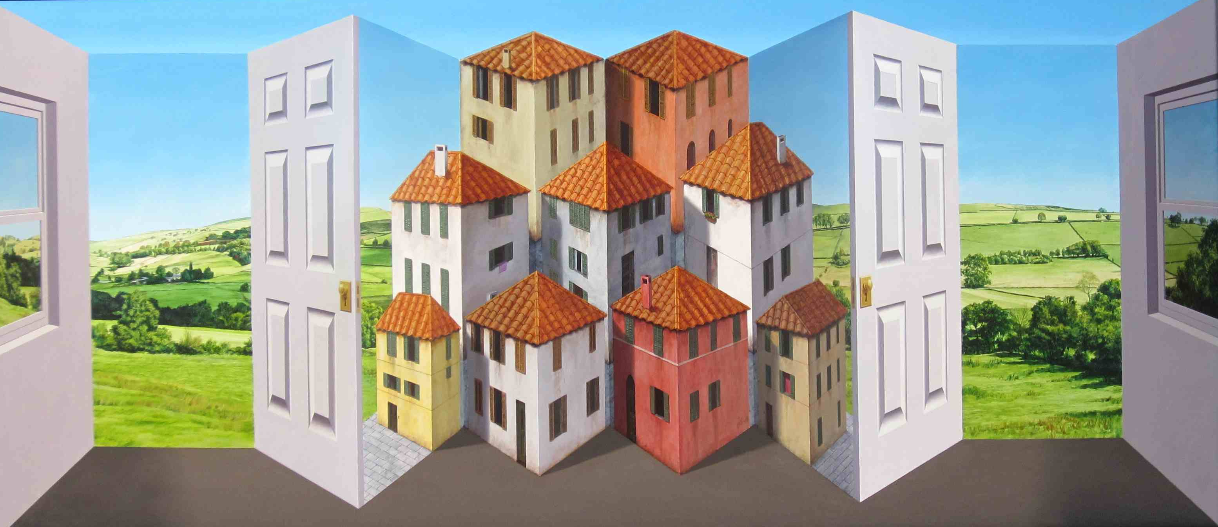
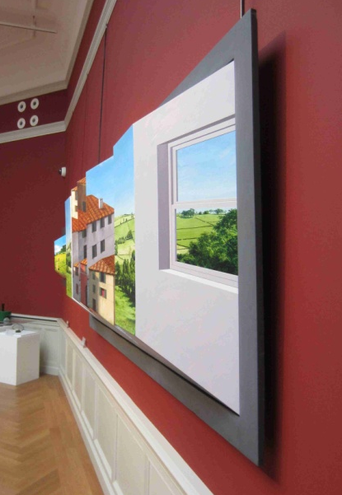
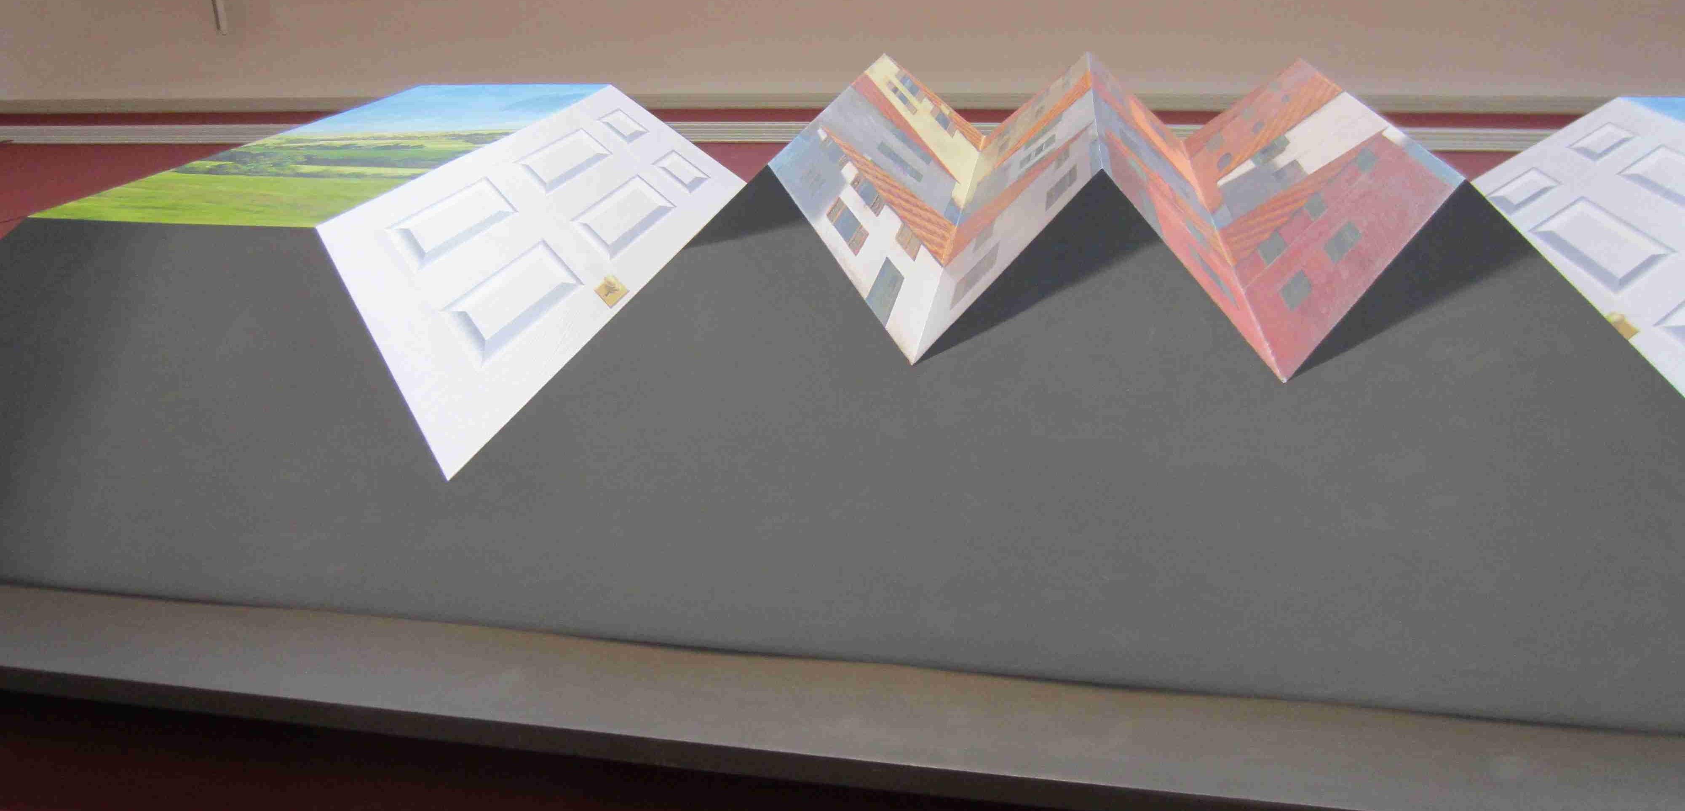
perspectief?

Slide 26
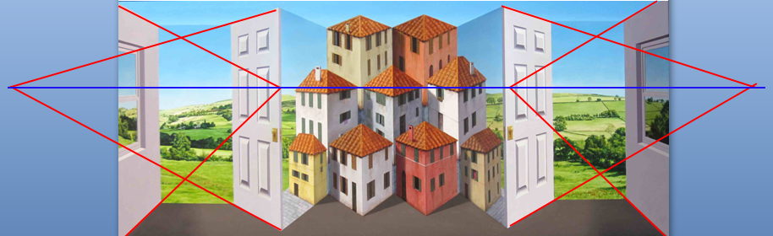
horizon?

Slide 27
verdwijnpunten op de horizon?

Slide 28
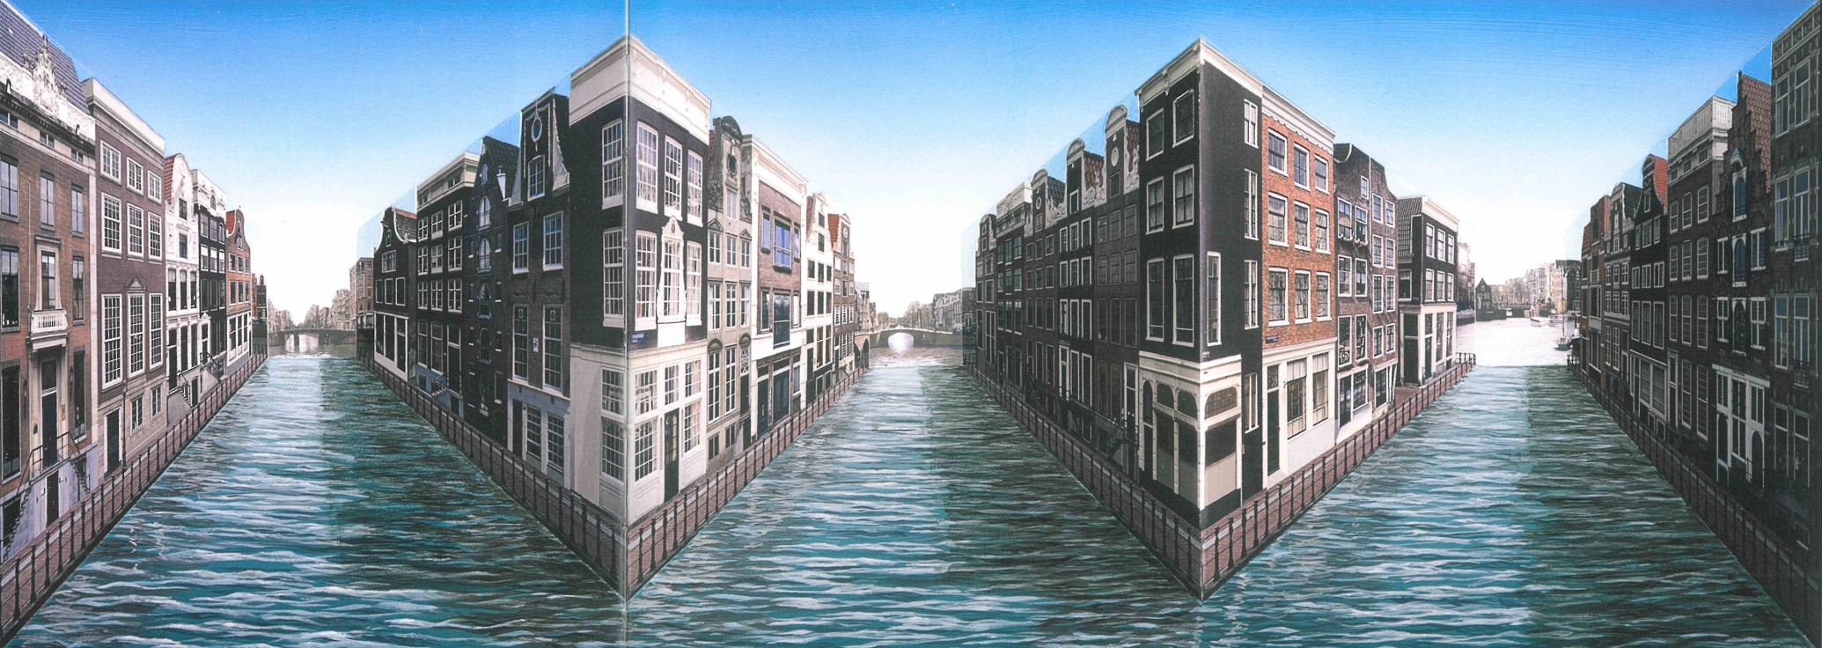
Helling van zijvlakken piramides: overwegend 45 graden (logisch?)

Slide 29
Versterking optisch effect m.b.v. doorlopend boven- en ondervlak, met weinig details

Slide 30
Als je een foto van het 3D-object maakt: in platte afbeelding worden maten vervormd

Slide 31
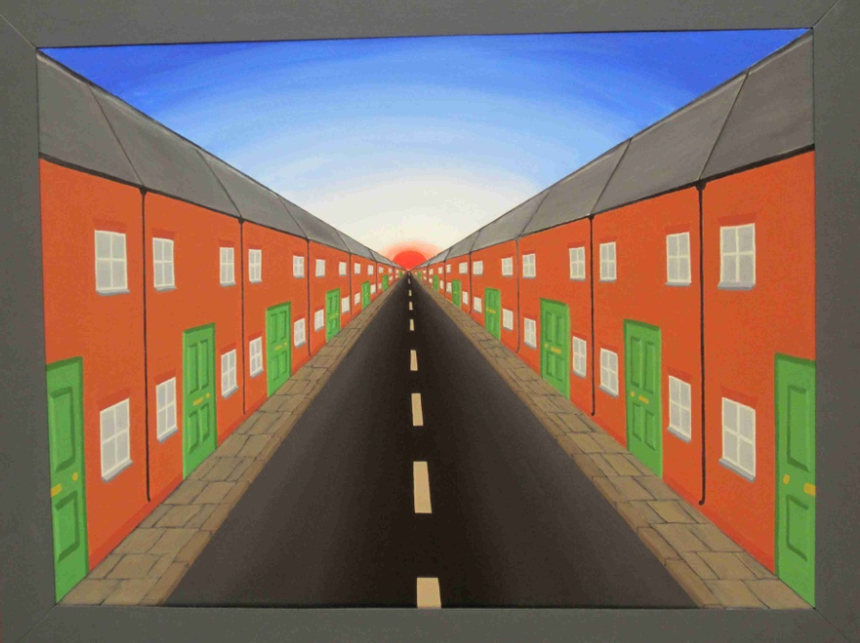
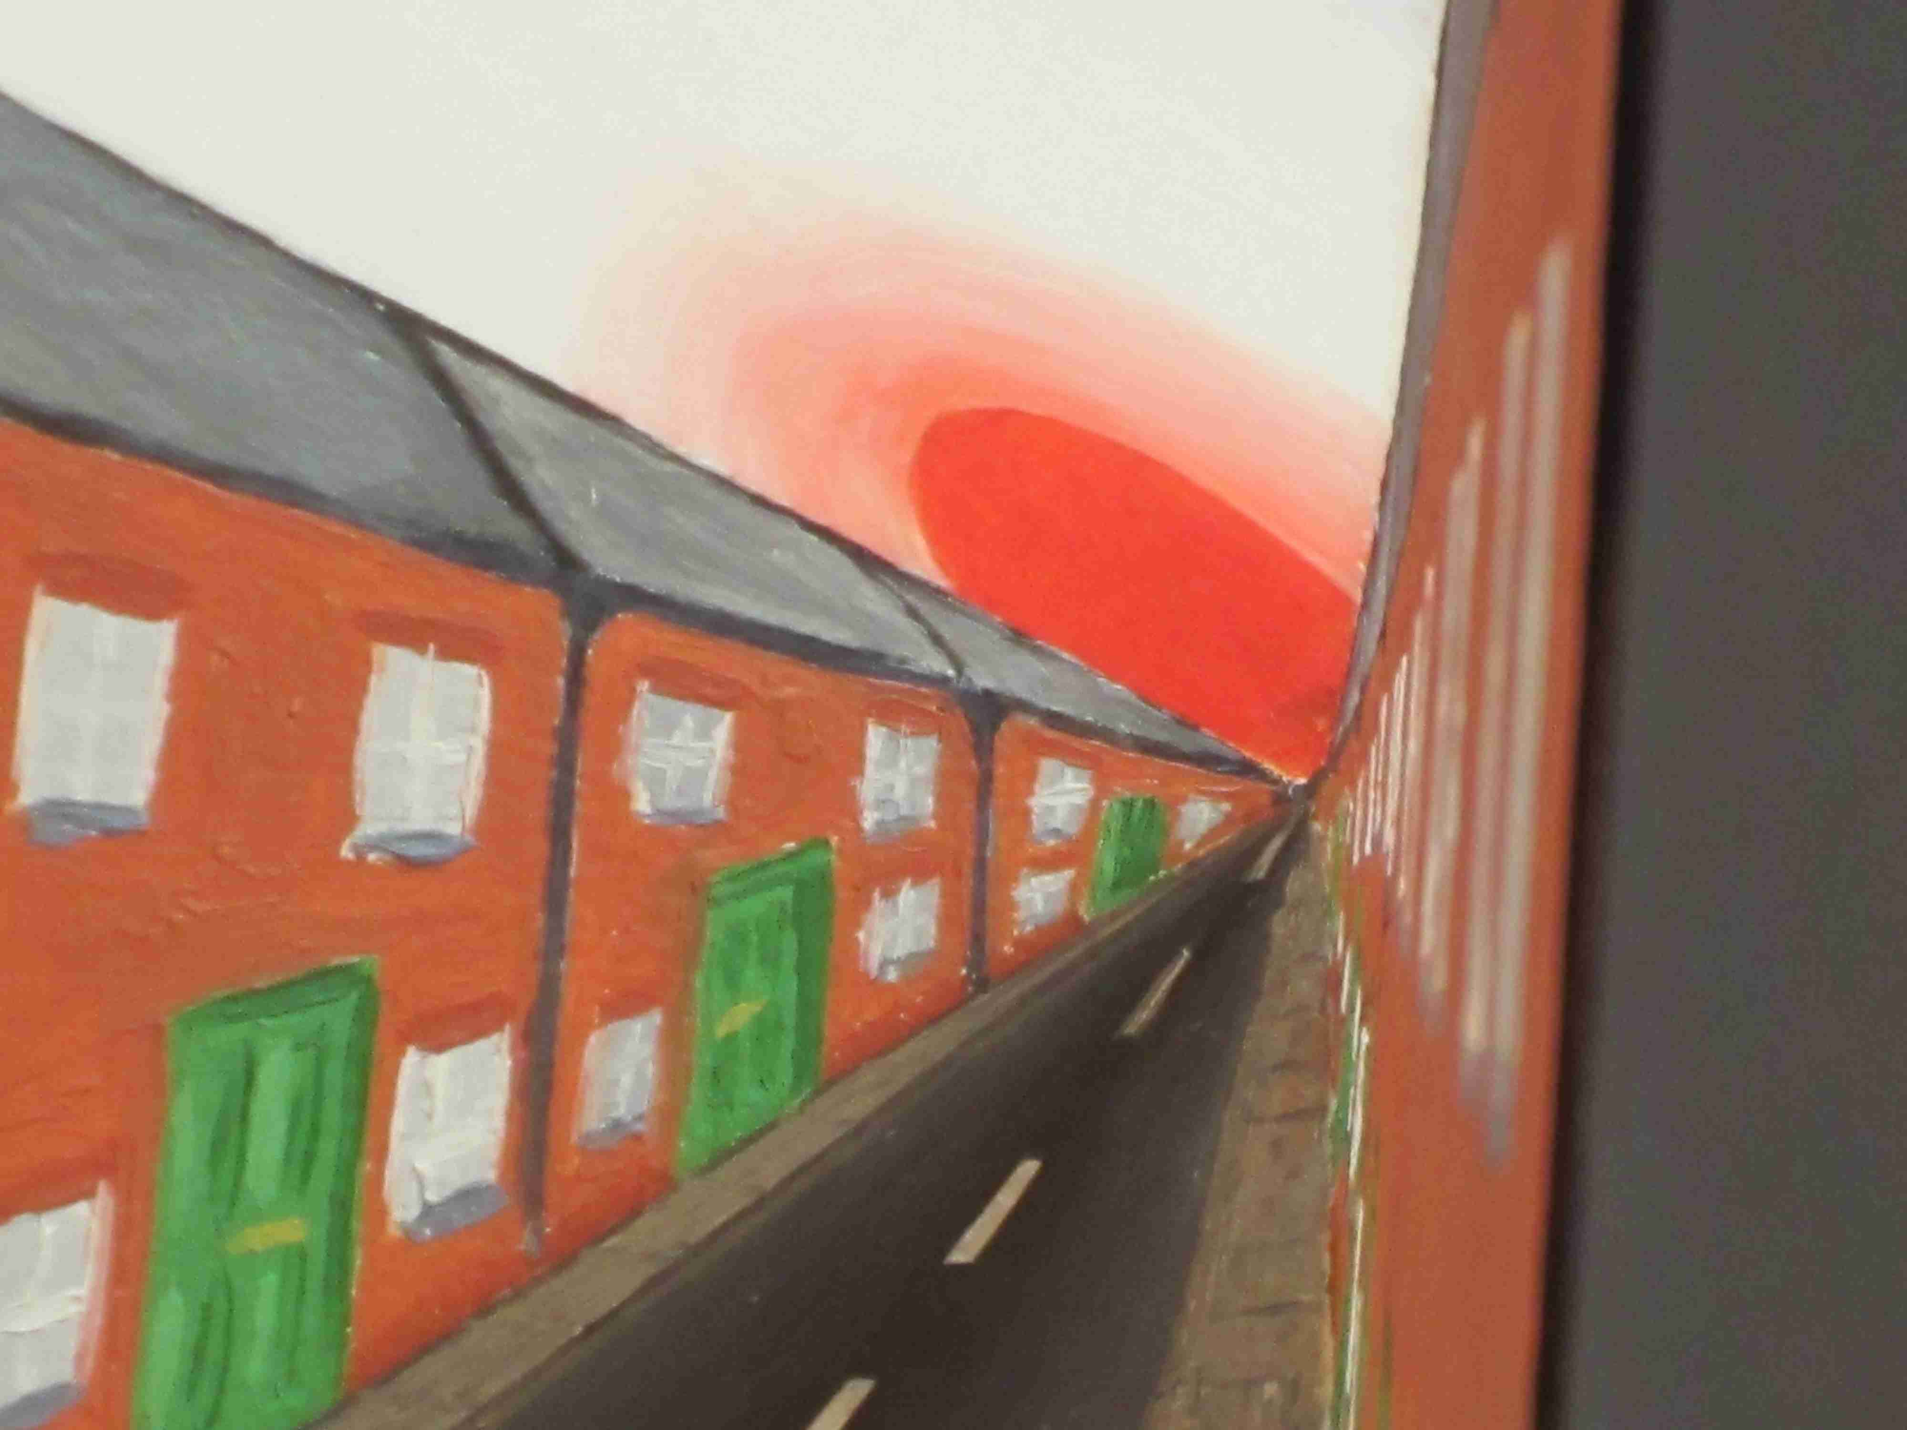
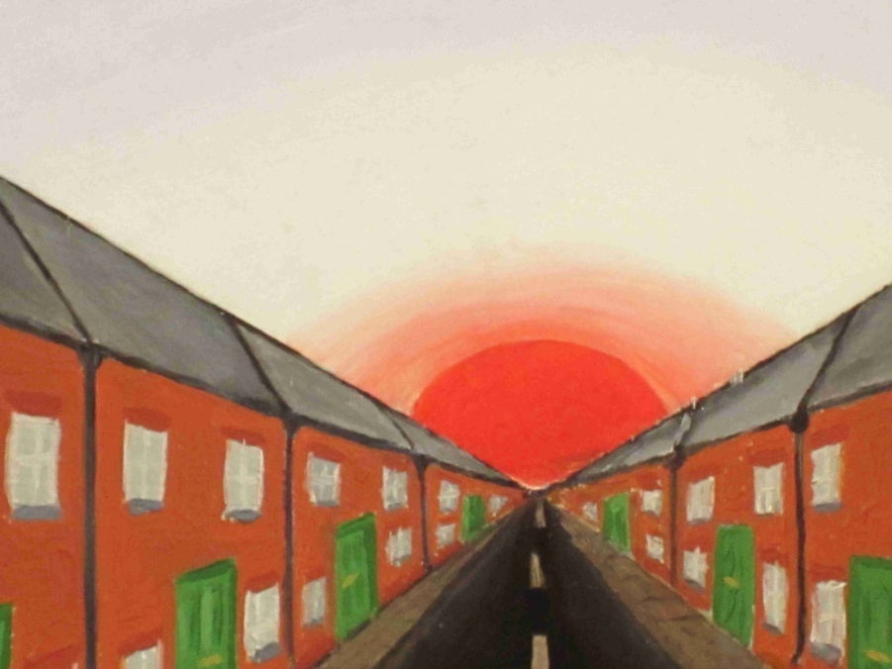
Bij ronde vormen gaat het ‘mis’
Reden dat op de schilderijen personen ontbreken.

Slide 32
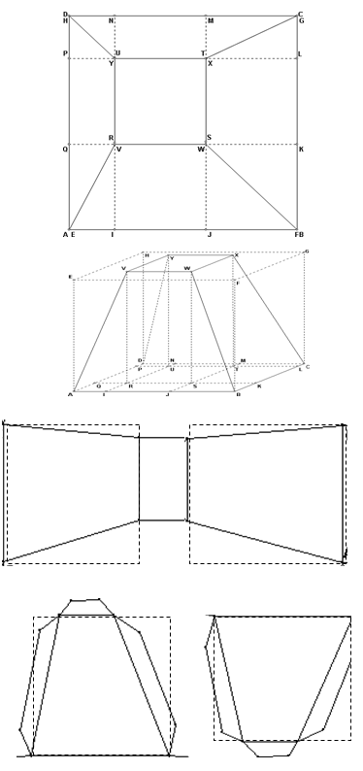
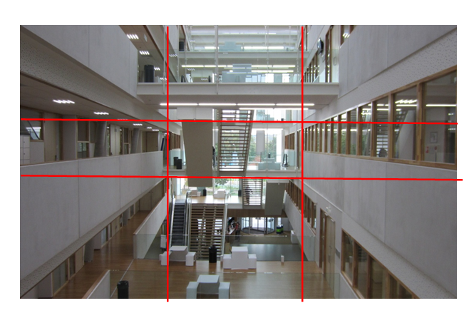
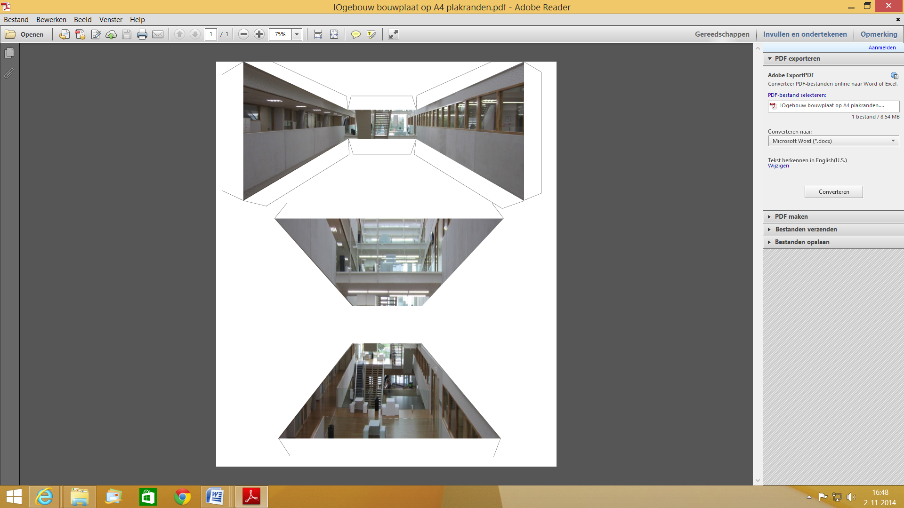
Idee: van foto naar
Rever- spectief
1
2
3

Slide 33
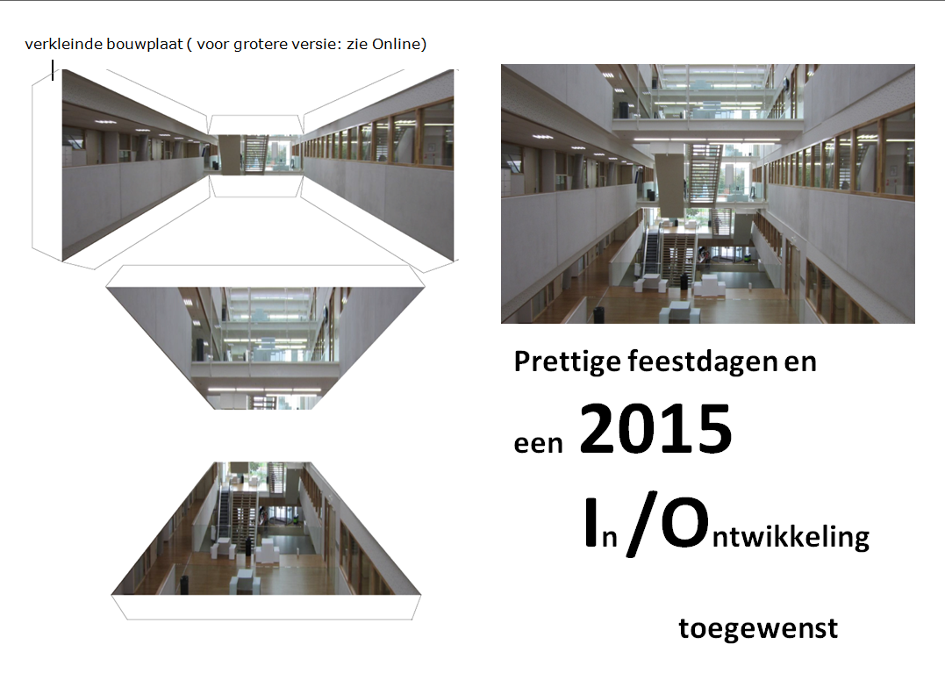
Kerstkaart 2014

Slide 34
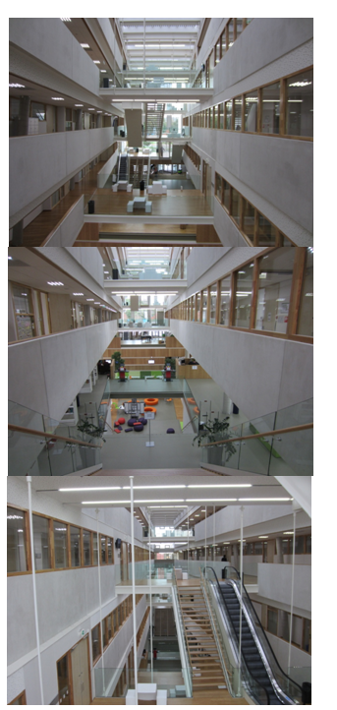
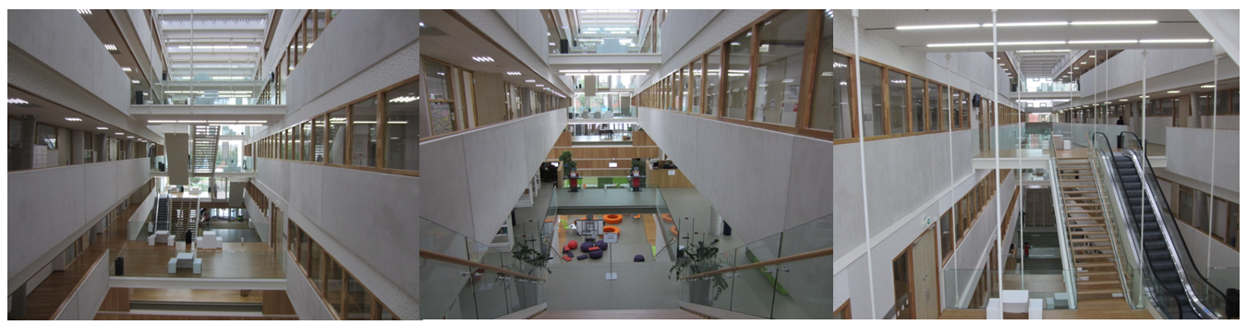
Kerstprijsvraag Exact 2014
Zoiets …………,
maar dan beter
Object + filmpje + verslagje
Lezing
Spelregels, hulp, oefening op digitale leeromgeving HAN

Slide 35
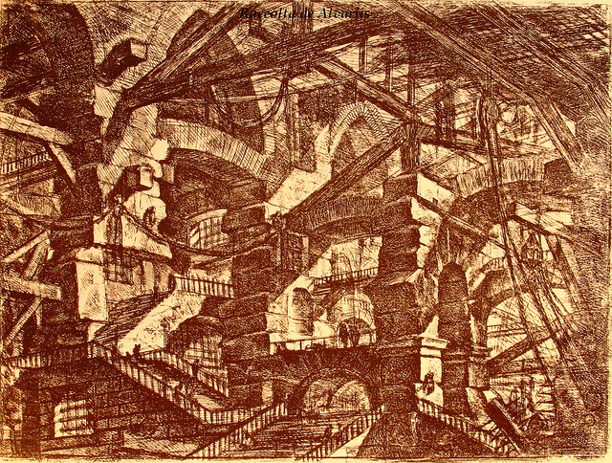
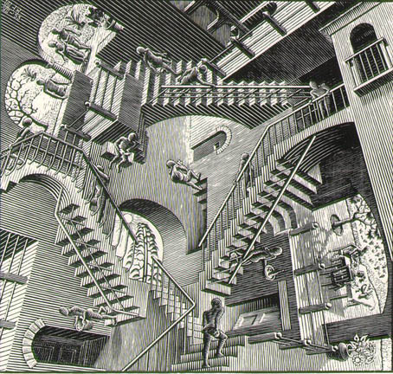
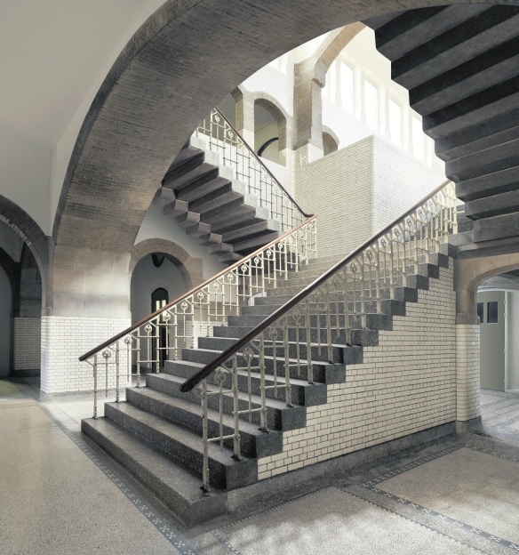
Inspiratie?
Piranesi, Escher, ….. bron plaatjes: nrc zaterdag 15 112014 en https://c1.staticflickr.com/7/6117/6285987090_c75da5d89a_z.jpg

Slide 36
Hulp:
Handleiding voor maken van enkele berekeningen en ontwerpen bouwplaat
(Incl. foto’s plaatjes bewerken in Word (kopieren, bijsnijden, bedekken, oprekken, schuiven, …… ) Fotoshop is niet nodig.)
Toegepast op een voorbeeld
4 werkbladen om te oefenen met ontwerpen
4 werkbladen om te oefenen met uitvoeren van een bouwplaat.

Slide 37
HANDLEIDING 'Van foto naar bouwplaat naar reverspectief‘
(op papier, wordt uitgedeeld)
zoek een geschikte foto, leg daarin bovenaanzicht van de afgeknotte piramide vast
kies hoogte van de afgeknotte piramide
ontwerp de bouwplaat (voorbeeld rekenwerk volgt)
aanwijzingen voor handelingen in Word (voorbeelden volgen)

Slide 38
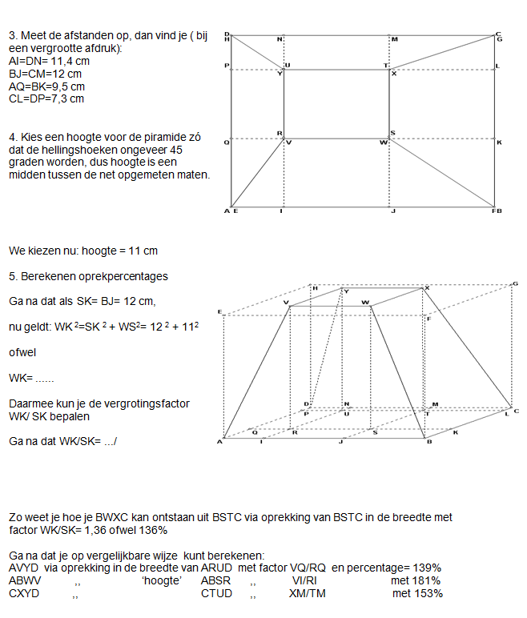
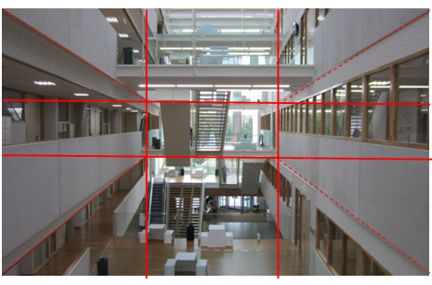
Hulp bij rekenwerk
( uit voorbeeld)

Slide 39
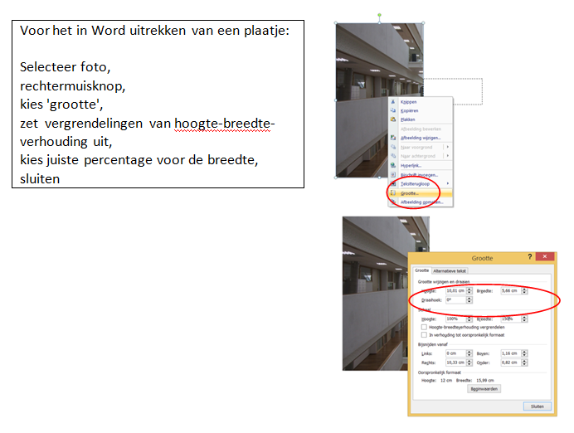
Hulp bij fotobewerking in Word: uitrekken foto’s
( uit handleiding)

Slide 40
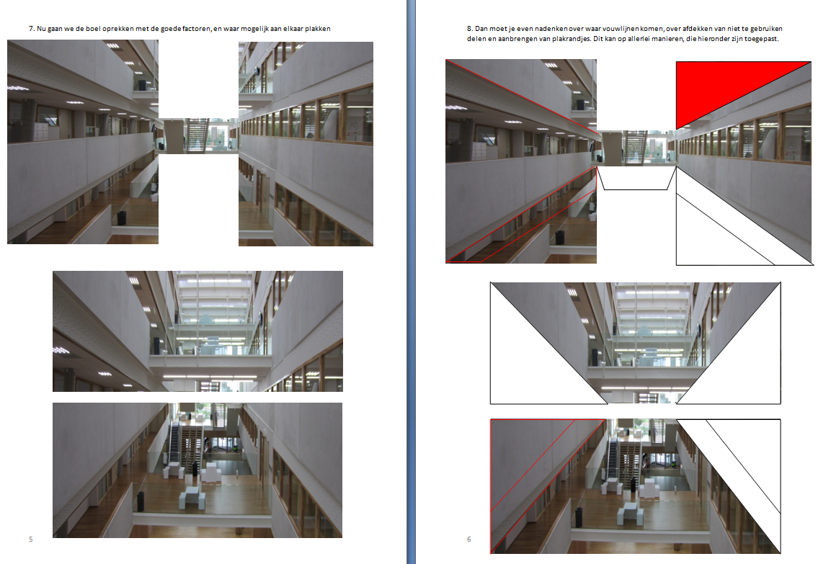
Hulp bij foto bewerking in Word: afsnijden niet rechthoekige delen en maken plakrandjes
( uit voorbeeld)

Slide 41
Enige oefening: werkbladen
I/O-gebouw enkele foto
1A ontwerpen bouwplaat , 1B afmaken bouwplaat
Eén gracht (onderwerp workshop)
2A ontwerpen bouwplaat, 2B afmaken bouwplaat
Spoorlijn
3A ontwerpen bouwplaat, 3B afmaken bouwplaat
Drie grachten ( vraagt het meeste)
4A ontwerpen bouwplaat, 4B afmaken bouwplaat

Slide 42
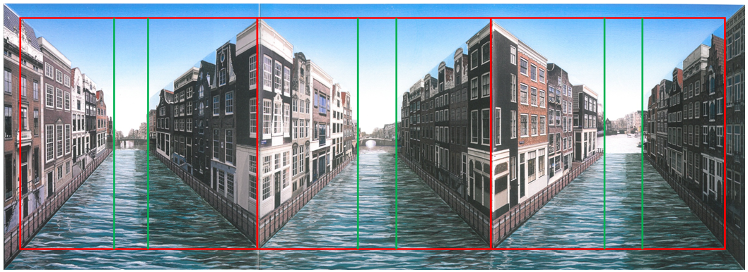
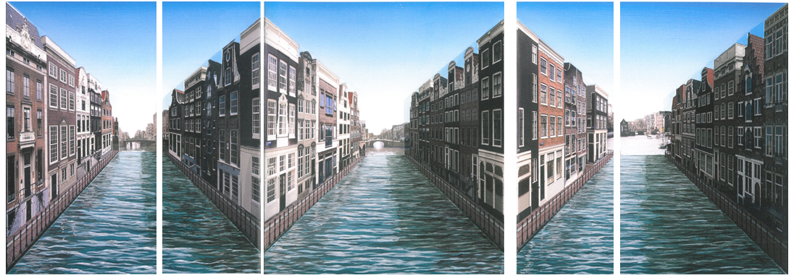
4A: van foto van reverspectief naar 3D- reverspectief

Slide 43

uitslag kerstprijsvraag
De hoofdprijs: Wil Mertens, Ellen Leeuwenkamp
http://youtu.be/4NpEyLw2Hdk

Slide 44
Beperkte deelname:
Kost te veel tijd naast de gewone studie, en gewenste rust in kerstvakantie.
Deelnemers gaan het liefst meteen met materiaal aan de slag. Nu veel stappen: eerst begrijpen hoe het in elkaar zit, oefening is noodzakelijk, geschikte foto’s maken, leren fotobewerking, dan pas begint ontwerpen, faciliteiten kleurenprint vereist, uitvoering bouwplaat, tot slot filmpje maken.
Geen begeleiding in de vorm van workshop, geen verplichte contacttijd.
Koppeling aan eigen gebouw perkt creativiteit in.

Slide 45
Tips voor leerlingenproject
Houd een lezing vooraf
Eerst oefening met uitvoeren gegeven bouwplaten, begeleiding aanwezig
Oefening met berekening, begeleiding aanwezig
Dan vrije opdracht met keuze tussen werken met fotografie of met tekenen (filmpjes maken, muziek eronder, … dat kunnen ze wel)
Zorg voor heldere spelregels, een tussentijdse check
Doe het eerst zelf!

Slide 46

Een schoolproject van één van de alumni
( Olympus College Arnhem, klas 2 hv, docent Ad Rijkers)
“Het werken aan de berekeningen ging best goed en snel, maar daarna moesten de leerlingen thuis de foto’s in Word bewerken en vergroten. Dat ging met wisselende inzet en resultaat”
zie link, met name nrs. 5 en 16

Slide 47
workshop
Oefenmateriaal: werkbladen ‘één gracht’
1A met rekenwerk
1B zonder rekenwerk ( bouwplaat)
Handleiding

Slide 48
Materialen op site NWD
Hulp ( handleiding en voorbeeld)
Oefening (4x ontwerpen, 4 x uitvoeren)
Verder ( kerstkaart, spelregels, …. )
Deze presentatie ( dit weekend)
Vragen: ton.konings@han.nl
Graag hoor ik ook over ervaringen!

Slide 49
Workshop

Slide 50



Slide 51

‘Antwoorden’
Werkblad A:
AI=BJ=6,4 cm
AQ=6,1 cm
CL=5,3 cm
Als je hoogte 6 cm kiest:
Vergrotingsfactoren:
WK/SK=VQ/RQ=1,37
VI/RI=1,40
XM/TM=1,51

Slide 52
Veel succes

